Slide 1
XIN CHÀO THẦY CÔ VÀ CÁC BẠN ĐẾN VỚI BÁO CÁO CỦA NHÓM 8

Slide 2
Giới thiệu đề tài
Đề tài của chúng em lấy ý tưởng mùa hè nóng bức và chúng mình nghĩ ra làm web bán nước để đáp ứng nhu cầu giải khát của mọi người với nhiều loại nước ngon bổ rẻ hợp giá tiền .Web bọn mình dể thao tác sử dụng mọi lúc mọi nơi chỉ cần đăng ký và đăng nhập để sử dụng và thanh toán

Slide 3
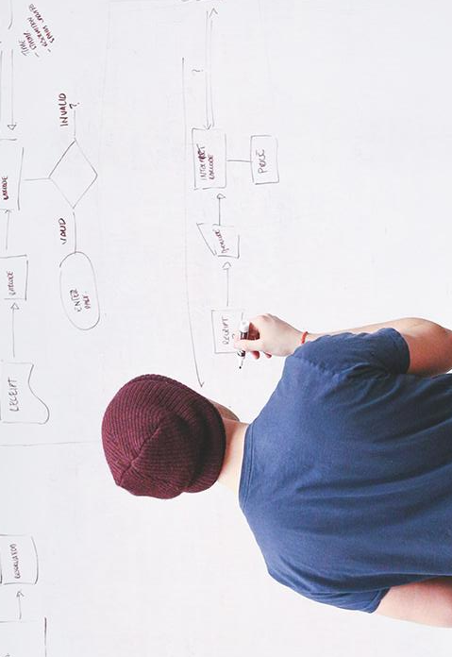
HELLO!
We are group 8
Nhóm 8 em có 5 thành viên đó là:
> Nguyễn Đức Trọng
Nguyễn Duệ Vương Triều,
Nguyễn Võ Anh Hào,
Hồ Minh Anh,
Võ Quốc Việt.

Slide 4
1.
Chức năng của web
Let go

Slide 5
“Hiển thị sản phẩm: Trang web cần hiển thị danh sách sản phẩm giải khát như nước ngọt, bia và các loại đồ uống khác. Mỗi sản phẩm thường được trình bày với hình ảnh, mô tả, giá cả và thông tin liên quan.

Slide 6
“Tìm kiếm và lọc sản phẩm:
Trang web cần cung cấp chức năng tìm kiếm để người dùng có thể tìm kiếm sản phẩm cụ thể hoặc sử dụng bộ lọc để thu hẹp kết quả theo yêu cầu như loại đồ uống, thương hiệu, giá cả, và mức độ cồn.
”

Slide 7
“Giỏ hàng và thanh toán: Trang web cần cho phép người dùng thêm sản phẩm vào giỏ hàng và xem lại các mục trong giỏ hàng của họ. Sau đó, người dùng có thể tiến hành thanh toán bằng các phương thức thanh toán trực tuyến như thẻ tín dụng, ví điện tử hoặc chuyển khoản ngân hàng.”

Slide 8
Trang thông tin và liên hệ: Trang web cần cung cấp thông tin chi tiết về công ty, chính sách giao hàng, chính sách đổi trả và thông tin liên hệ để người dùng có thể liên hệ khi cần hỗ trợ hoặc có câu hỏi.

Slide 9
Những việc đã làm được
Trang chủ, trang liên hệ , trang tìm kiếm, trang sản phẩm, giỏ hàng
Phân trang , up dữ liệu từ mysql.
Đăng nhập, đăng ký, Chi tiết sản phẩm.
Thanh toán,Email xác nhận.

Slide 10

Cảm ơn cô và các bạn đã xem báo cáo của nhóm mình.

